Slide 1
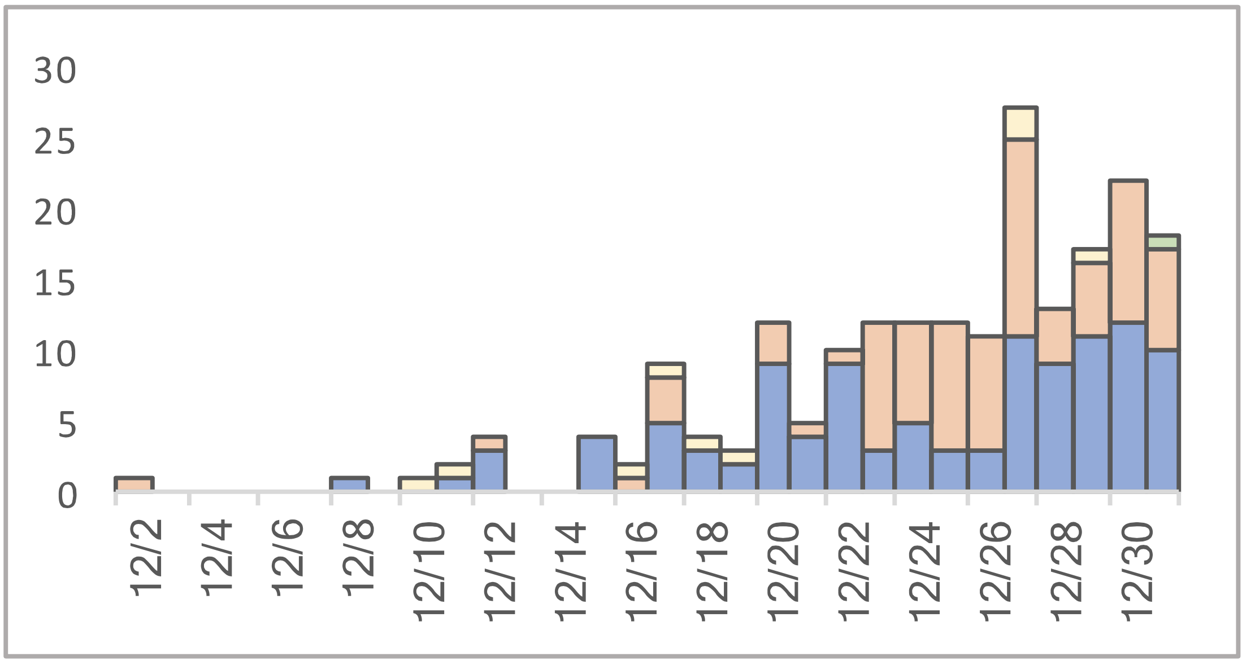
27
27
26
26
25
25
24
24
23
23
22
22
22
21
21
21
20
20
20
19
19
19
18
18
18
18
17
17
17
17
17
16
16
16
16
16
15
15
15
15
15
14
14
14
14
14
13
13
13
13
13
13
12
12
12
12
12
12
12
12
11
11
11
11
11
11
11
10
10
10
10
10
10
10
10
9
9
9
9
9
9
9
9
9
8
8
8
8
8
8
8
8
8
8
7
7
7
7
7
7
7
7
7
6
6
6
6
6
6
6
6
6
5
5
5
5
5
5
5
5
5
5
4
4
4
4
4
4
4
4
4
4
4
4
3
3
3
3
3
3
3
3
3
3
3
2
2
2
2
2
2
2
2
2
2
1
1
1
1
1
1
1
1
1
1

